Slide 1
课程介绍
《计算机组成原理》是计算机科学与技术类专业的一门重要的专业基础课程(硬件)。它的特点是知识面广，内容多，更新快，在计算机专业的各门课程中起着承上启下的作用。
总学时64 。

Slide 2
组成原理课程研究的内容和学习方法
1.计算机的组成 （硬件和软件）
硬件主要由5部分组成
2.信息的表示和处理：
信息如何表示 信息如何存储
信息的变换 信息的传送
信息的加工和处理 对上述过程的控制
3.计算机组成原理的学习方法 ：建立整机概念；抓住硬件由5部分组成的主线；抓住信息变换、表示、处理、存储的信息流传送主线；理论与实验结合；与微机进行比较。

Slide 3
第1章 绪论
1.1 计算机发展与应用
1.2 计算机系统的组成
1.3 计算机组成原理的层次结构
1.4 计算机的特点、性能及分类

Slide 4
参考文献
1 唐朔飞编著.计算机原理 (第2版).北京:高等教育出版社,2009
2 罗克露，雷航等主编.计算机组成原理. 北京:高等教育出版社,2010
3 包健，冯建文等编著.计算机组成原理与系统结构. 北京:高等教育出版社,2009
4 文德雄编著.计算机组成原理习题与解题.北京：清华出版社，2006
5 白中英主编.计算机组成原理（第4版）.北京：科学出版社，20008
6 陆志才主编.微型计算机组成原理(第2版). 北京:高等教育出版社,2009

Slide 5
1.1.1 计算机的发展
1. 第一台电子计算机
世界上第一台通用电子数字计算机ENIAC 于1946年研制成功。
    18800只电子管
    1500个继电器
    70000只电阻
    功率150千瓦
    占地约200平方米
    重量30吨
    速度5000次每秒

Slide 6
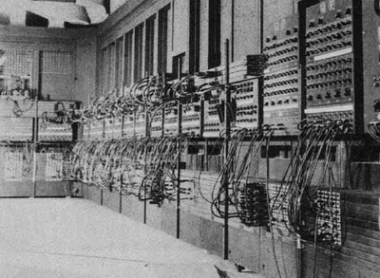
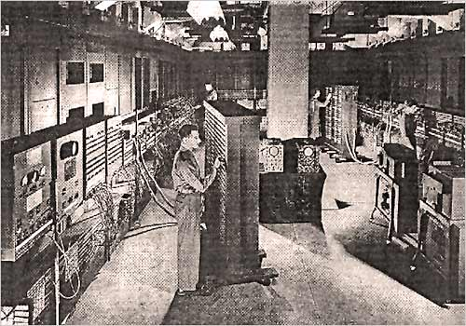
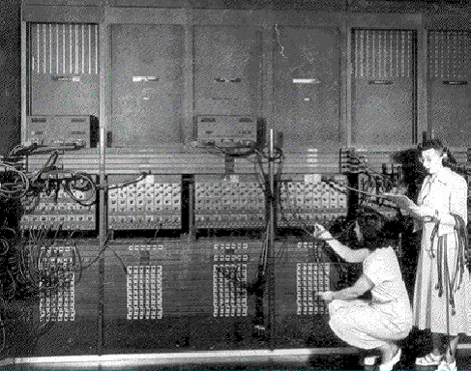

Slide 7
1.1.1 计算机的发展
2. 电子计算机发展的4个阶段
类型 | 时期 | 主要器件 | 重 要 特 征
第一代 | 1946-1958 | 电子管 | 机器语言，汇编语言，速度低，体积大，价格昂贵，可靠性差，用于科学计算
第二代 | 1958-1964 | 晶体管 | 算法语言，操作系统，体积缩小，可靠性提高，从科学计算扩大到数据处理
第三代 | 1964-1971 | 中、小规模集成电路 | 体积小，可靠性大大提高，速度达几MIPS，机种多样化，“小型计算机” 出现，软件技术和外设发展迅速应用领域不断扩大
第四代 | 1971- | 中、大及超大规模集成电路 | 速度提高至GIPS乃至TIPS水平，多机并行处理和计算机网络迅速发展。 “微型计算机” 出现

Slide 8
1.1.2 计算机的应用
1．科学计算
2．数据处理
3．工业控制
4．人工智能
5．网络应用
6．计算机辅助工程
7．多媒体技术和虚拟现实

Slide 9
1.2 计算机系统的组成
1.2.1 冯.诺依曼原理
1.2.2 计算机的硬件系统
1.2.3 计算机的软件系统
1.2.4 硬件和软件的逻辑等价性

Slide 10
1.2.1 冯.诺依曼原理（重点）
1946年6月，美国杰出的数学家冯.诺依曼（Von Neumann）及其同事完成的“关于电子计算装置逻辑结构设计”的研究报告中指出，冯.诺依曼型计算机一般满足以下三个基本原理。
1.二进制原理
2.程序存储原理（中心思想）
3.计算机由五个基本部件组成

Slide 11
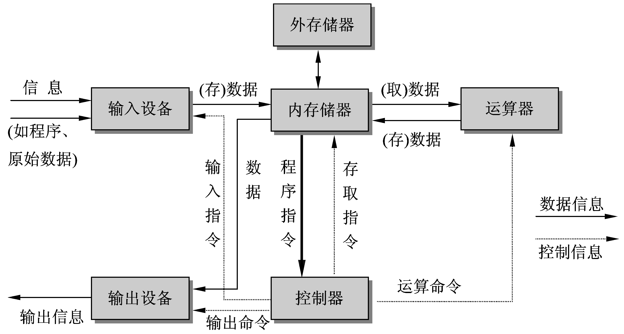
计算机硬件系统基本组成图

Slide 12
1.2.2 计算机的硬件系统
根据冯•诺依曼计算机体系结构具有五大部件：输入设备、存储器、运算器、控制器和输出设备。
CPU由运算器与控制器组成，CPU和主存储器通常组装在一个主板上，合称主机。
输入设备和输出设备统称输入/输出设备，也称为外部设备或外围设备，位于主机的外部。

Slide 13
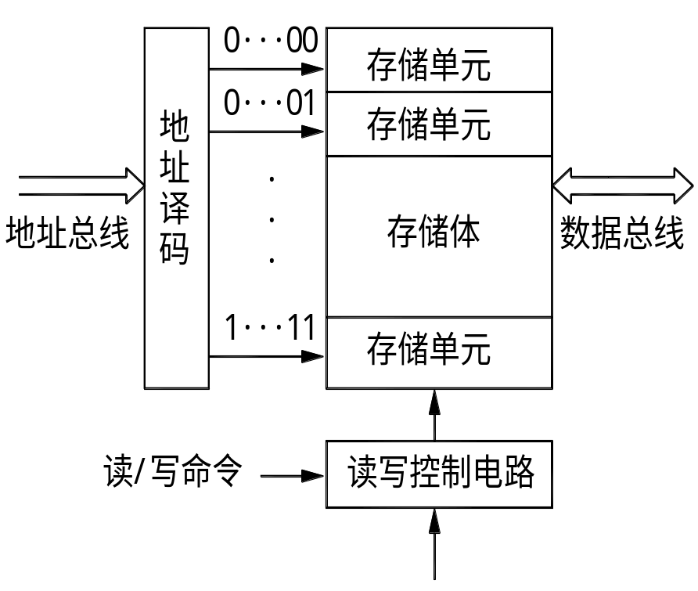
1．存储器 :主要功能是存放程序和数据
在存储器中的数据和指令都是用二进制来表示的。
存储器由许多小单元（存储单元）组成，每个单元存放一个数据或一条指令。
向存储单元存入或从存储单元取出信息，都称为访问 （ACESS）存储器 。

Slide 14
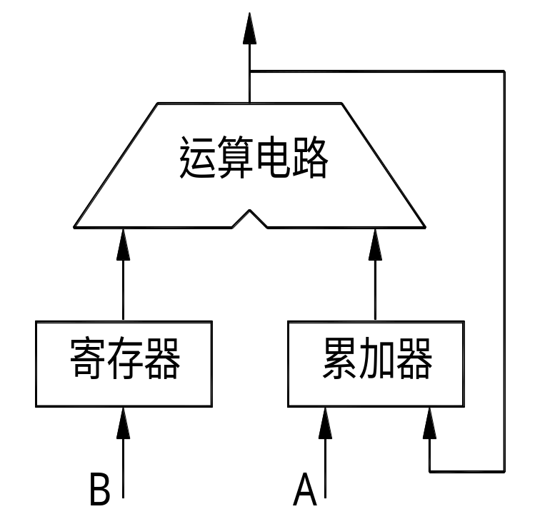
2．运算器:算术逻辑运算单元（ALU）
运算器是具体完成算术运算与逻辑运算的部件其核心是加法器。
运算器通常由算术逻辑运算部件（ALU）、寄存器组及控制数据传送电路组成。
运算器一次能运算的二进制数的位数称为字长。
常用的计算机字长有8位、16位、32位及64位 。

Slide 15
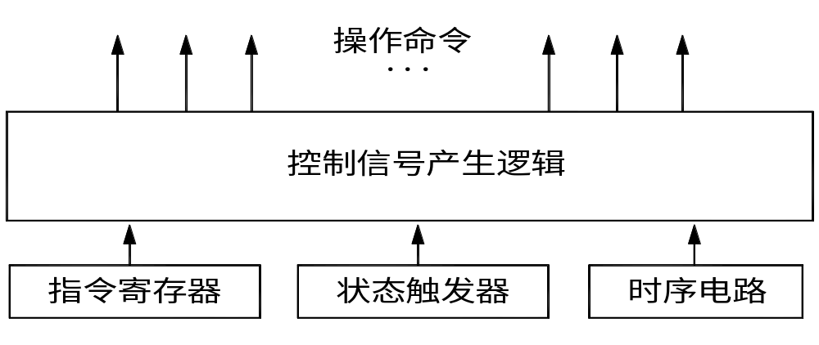
3．控制器: 是全机的指挥中心
控制器产生各种操作命令。使计算机各部件自动协调地工作。
控制器工作的实质就是解释程序，它每次从存储器读取一条指令，经过分析译码，产生一串操作命令，发向各个部件，控制各部件动作，使整个机器连续地、有条不紊地运行。

Slide 16
4. 输入设备:把程序和原始数据送到计算机中去，转换成计算机内部所能识别和接受的信息方式。
常用的输入设备有键盘、鼠标、扫描仪、数码相机等。
5. 输出设备:将计算机的处理结果以人或其他设备所能接受的形式送出计算机。
常用的输出设备有：打印机、显示器、绘图仪等。

Slide 17
1.2.3 计算机的软件系统
操作系统 :是控制和管理计算机各种资料、自动调度用户作业程序，处理各种中断的软件。
语言处理程序:任务是将源程序翻译成目标程序。
服务支撑软件
数据库管理系统
应用软件:为解决某种应用问题而编制的程序。

Slide 18
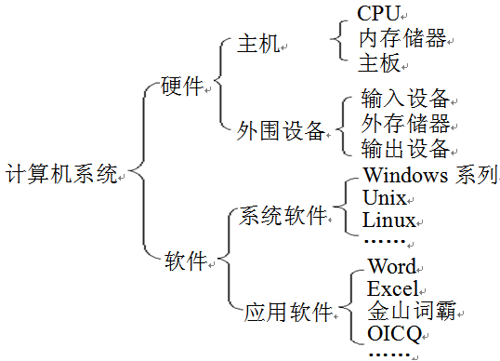
计算机系统的组成

Slide 19
1.2.4 硬件和软件的逻辑等价性
因为任何操作可以由软件来实现，也可以由硬件来实现。
当研制一台计算机的时候，确定哪些情况使用硬件，确定哪些情况使用软件，由当前的硬件发展水平来决定。
将程序固定在ROM中组成的部件称为固件。固件是一种软件特性的硬件，它既具有硬件的快速性特点，又有软件的灵活性特点。

Slide 20
1.3 计算机系统的层次结构
计算机系统存在着层次结构，由多级层次组成。
第一级是微程序设计级。这是一个实在的硬件级，它由机器硬件直接执行微指令。
第二级是一般机器级，也是硬件级。微程序直接由硬件执行硬件。
第三级是操作系统级。它由操作系统程序实现。
第四级是汇编语言级。一级由汇编程序支持和执行。
第五级是高级语言级。由各种高级语言编译程序支持。

Slide 21
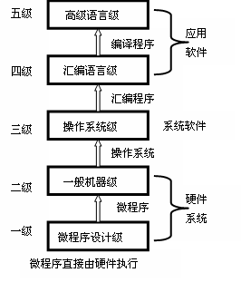

Slide 22
虚拟机概念
从第三级开始向上，不同的层次结构体现出不同的功能。高级语言级的用户，可以不了解机器的具体组成，不必熟悉指令系统，直接用所指定的语言描述所要解决的问题。在某一层次的观察者看来，他只需要通过该层次的语言来了解和使用计算机，至于下层是如何工作和实现的就不必关心了。
虚拟计算机即是由软件实现的机器。

Slide 23
1.4 计算机的特点、性能及分类
1.4.1 计算机的特点
1.4.2 计算机的性能指标
1.4.3 计算机系统的分类

Slide 24
1.4.1 计算机的工作特点
快速性
通用性
准确性
逻辑性

Slide 25
1.4.3 计算机系统的度量指标
1．机器字长：CPU一次能处理数据的二进制位数，它标志着计算机的计算精度。
2．存储容量 ：存储容量表示存储器中存放二进制代码的总数。
3．运算速度：单位时间内执行指令的平均条数。

Slide 26
1.4.3 计算机系统的分类
1.大型机
2.巨型机
3.小型机
4.微型机
5.工程工作站
6.联机系统和计算机网络。

Slide 27
1.4.4 计算机的发展趋势
1．网络化
2．智能化
3．并行化
4．体积小型化

